Slide 1


Slide 2
Подарки – всегда удовольствие
Преподнося подарок, Вы делаете жизнь одариваемого ярче, наполняете ее вниманием и заботой.
Подарок, преподнесенный публично – отличный инструмент признания или поощрения. Одаряемого ценят и уважают, а это не маловажно, согласитесь.
Каждый раз, соприкасаясь с Вашим подарком, оппонент, вспоминает о Вас и вашей компании с лёгкостью и в позитиве, укрепляя лояльность и верность к Вам.
Сувенир или подарок удивит и позабавит одариваемого и его друзей, тем самым расширяя круг Ваших клиентов!
Подарки и сувениры это замена премий, откатов и это экономя вашего бюджета на …… число нулей.

Slide 3



Slide 4
Введение
Выбирать бизнес-подарок/сувенир порой так же непросто, как и подарки близким людям. Нужно учесть немало моментов. Бизнес-подарок/сувенир должен быть достаточно универ- сальным, чтобы понравиться самым разным людям, и при этом ориги- нальным, иначе он быстро затеряется среди подарков – конкурентов. Биз- нес-подарки должны быть долговечны, ведь в первую очередь они являются инструментом лояльности, а зачастую и прямой рекламой и должны служить долго. И, наконец, они должны быть красивыми и качественными, так как
отношение к бизнес-подарку формиру- ет и отношение к самой компании.
Сувениры могут быть представлены со- вершенно различными группами товаров, а элементы фирменного стиля наносятся с помощью различных технологий.
венир, и кто даритель. Подарки для руководства компаний, как правило, подчеркивают деловой характер вза- имоотношений, потому крайне попу- лярны креативные подарки, из нату- ральных материалов, ручной работы, с присутствием инженерной мысли и прочие VIP-сувениры.
Сувениры же, рассчитанные на массо- вого клиента, обычно заказываются в больших объемах, а потому отличают- ся универсальностью и экономично- стью. Далее мы представим примеры некоторых сувенирных направлений.
Многообразие видов сувенирной и подарочной продукции нередко порождает сомнения: какой пода-
рок/сувенир или набор выбрать? На самом деле этот вопрос не так уж сложен. Выбор зависит в первую оче- редь от того, на кого рассчитан су-

Slide 5
Направления
Гаджеты
Флеш-память USB
Внешние аккумуляторы
USB аксессуары (наушники, мыши, хабы и т. д.)
Аксессуары для гаджетов (чехлы, органайзеры для зарядки и т.д.)
Бизнес-аксессуары
Настольные принадлежности
Ежедневники, блокноты, записные книжки
Народные промыслы
Дерево (Хохлома, Лаврушенская, Городецкая и Богородская игрушки)
Глина (Дымковская, Каргопольская и Ковровская игрушки, Гжель, Майолика)
Металл (Жостово, Златоустовские изделия, Финифть)
Текстиль (Павловопосадские платки, Оренбургские платки, Вологодские кружева) и т.д.
Бакалея/ соления
Варенье и наборы
Гастрономические наборы
Посуда
Кружки / чашки
Термокружки
Декоративная посуда
Винные аксессуары
Наборы посуды и сервизы (Наборы фужеров, бокалов, рюмок, Сервизы)
Чайные пары / наборы / сервизы
Кухонные принадлежности (фартуки и т.д.)
Наборы для барбекю
Письменные принадлежности
Ручки, роллеры
Карандаши
Наборы с пишущими принадлежностями
Эко
Гастрономические подарки
Чай, кофе и наборы
Изделия из шоколада и др. сладости
Печенье и наборы
Мясные и рыбные деликатесы

Slide 6
Направления
Товары для отдыха, путешествий и здоровья
Наборы для пикника
Пледы, коврики для пикника
Ножи походные
Термосы, фляжки, кружки
Дождевики
Наборы дорожные (походные)
Сумки-холодильники
Аксессуары для путешествий(весы, шагомеры, бумажники и т.д.)
Спортивные инвентарь и аксессуары
Зонты
Бинокли
Игры на открытом воздух
Мячи
Банные принадлежности
Сувенирная продукция
Сувенирная посуда
Сувениры
Брелоки, фонарики
Антистрессы
Промо сувениры (бейджи, ланьярды и т.д.)
Новогодние сувениры
Детские сладкие подарки
Сувениры
Упаковка
Новогодние украшения
Елки
Наградная продукция
Кубки, награды
Плакетки
Вымпелы
Значки
Сумки, рюкзаки, вещмешки, косметички
Инструменты и безопасность
•Аксессуары для автомобиля
•Измерительные инструменты
Многофункциональные инструменты
Ножи

Slide 7
Направления
Декоративные предметы интерьера
Вазы
Декоративные композиции, статуэтки
Светильники, лампы
Сувенирные часы
Шкатулки
Постеры, картины, панно
Фотоаксессуары
Промо–текстиль
Футболки, поло
Толстовки, свитшоты, худи и т.д.
Жилеты куртки
Дождевики, ветровки,
Кепки и т.д.
Зимние аксессуары (перчатки, шарфы и т.д.)
Футбольная форма
Косынки/ галстуки
Униформа
Пледы
Ленты, Флаги
Упаковка
Пакеты подарочные (пластик/ПВХ/ бумага)
Упаковка для пишущих инструментов
Футляры (кожа, пластик, древесина)
Коробки подарочные (картон, фанера, древесина)
Упаковка из ценных пород дерева
Текстильные сумки
Сумки из спанбонда
Галантерея
Портмоне, кошельки
Визитницы, папки
Сумки, портфели
Галантерейные наборы
Футляры, в т.ч. для гаждетов

Slide 8
Направления
Разработка концепции
Разработка концепции подарков
З-Д моделирование объектов
Разработка конструктива упаковки конструктора
Блокноты
Ежедневники
Папки
Креативная полиграфия
Верстка
Корректура
ткани водными чернилами
Цифровая печать
Металлостикер
Надглазурная деколь
Объемная наклейка под смолой
Цыфровая печать
Офсетная печать
УФ-лак
Шильд
Шуберы
И др.
Дизайн
Разработка сетки печатного издания
Разработка логотипа
Разработка гайд бука /бренд бука
Разработка упаковки
Верстка
Услуги хранения
Услуги фасовка / комплектации
Услуги персонализации
Тампопечать
Лазерная гравировка
Вышивка
Уф-печать
Тиснение
Шелкография
Сублимация на посуде и футболках
Термотрансфер
Прямая полноцветная печать на
Полиграфия
Календари настенные (квартальный / А3), настольные и карманные
Календари индивидуального дизайна, вырубные
Каталоги, брошюры, буклеты, годовой отчет
Бланки

Slide 9


Slide 10

О компании
Рекламное агентство «Просто и Креативно», эксперт в области подарков и сувениров, динамично развивающаяся компания. Команда единомышленников с большим про- фессиональным опытом работы в индустрии сувениров и подарков.
В дружественной атмосфере, мы поможем подобрать сувениры или подарки с учетом любого бюджета, начиная от промо-сувениров, заканчивая VIP предложениями любого уровня.
РА «Просто и Креативно», помимо
подбора, формирования подарков и сувениров, оказывает услуги по
персонализации выбранных позиций. Если потребуется, будет разработана индивидуальная упаковка под конкретный проект.
Рекламное агентство «Просто и Креативно»:
креативные решения стандартных вопросов;
оперативность в реализации задач;
первые руки в России по гаджетам;
широкая партнерская сеть среди производителей;
мы делимся скидками с клиентами;
отличное соотношение цены и качества.
Среди наших клиентов такие компании, как:

Slide 11
Сервис в подарочном маркетиге
Мы постоянно ведем работу над улучшением сервиса, с 2015г. активно внедряем новую услугу – Годовое планирование и сопровождение сувенирных программ для компаний. Далее мы расскажем о планировании и сопровождении сувенирных программ.
Годовое планирование и сопровождение сувенирных программ для компании.
Что входит:
Календарь событий вашей компании.
Данные в виде таблицы, в которой примерное количество сувениров, ценовые категории и бюджет.
Подбор ассортимента с учетом указанных категорий, количеств, бюджета и пожеланий.
Предоставление предложений по подаркам и сувенирам, а также, при необходимости, разработка эскизов, моделей и образцов заказной продукции.
Комплектация и организация рассылки продукции по адресам Москвы и регионов.
Преимущества:
Никто не забыт, ничто не забыто. Вам не надо держать в голове все даты, к которым необходимо подготовить подарки и сувениры.
Экономия времени и сил. Накануне праздников нет необходимо- сти на: пересмотр статьей бюджета, на поиск в Интернете или на поездки помагазинам, фирмам изготовителям сувениров.
Экономия бюджета. Выгодные цены за счет заказа большого объема продукции.
С чувством, с толком, с расстановкой. Как только согласован ас- сортимент и макеты нанесения – мы приступаем к изготовлению всей продукции сразу.
Дорога ложка к обеду. Все подарки и сувениры доставлены вовремя.

Slide 12
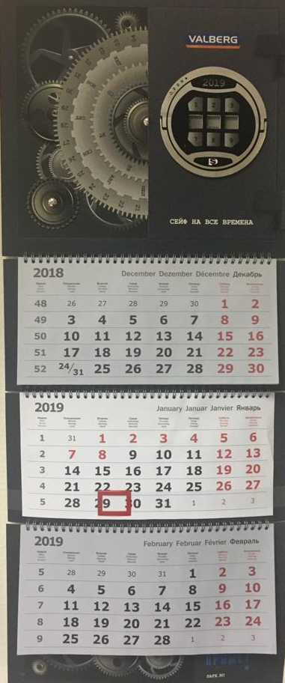
Проекты
Проект: Квартальный календарь, демонстрирующий основную суть
бизнеса компании «Промет».
Клиент: «Компания «Промет» - крупнейший российский производитель
и дистрибьютер сейфов и металлической мебели.
Задача: Разработка и создание квартального календаря, демонстрирующий суть бизнеса.
Решение: Традиции, решили шпигель делать в виде сейфа. Но… метафорично, через элементы стимпанка продемонстрировать как устроен сейф изнутри. Дверцу сейфа разделили на две части. Одна должна наглядно показывать как устроены сейфовые механизмы. А другая часть показывает как сейф выглядит с наружи. За основы взяли механизм «вечного» календаря. Через движущие шестеренки (вырезанные лазерном), колесики, др элементы и спец. эффекты мы показали устройство сейфового замка. А посредством 3Д – объектов и спец. эффектов - продемонстрировали сам сейфовый замок.

Slide 13

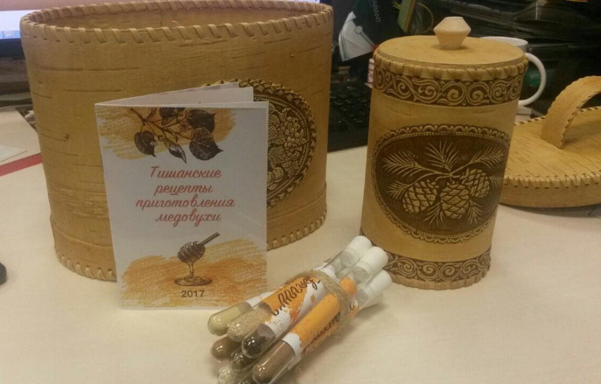
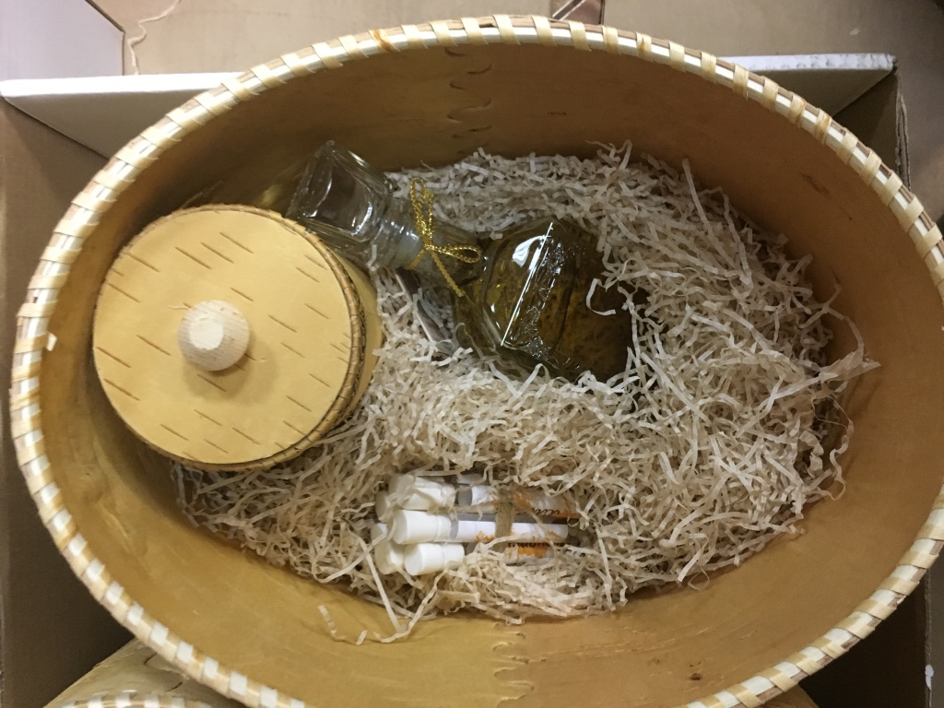
Проекты
Проект: Подарки на Новый год для клиентов компании «Спецтрасгарант»
Клиент: Компания «СПЕЦТРАНСГАРАНТ»– лидер на российском рынке перевозок сжиженных газов и наливных химических грузов в танк-контейнерах.
Задача: Личный подарок, функциональный для дома и офиса. Подарок должен показать структуру компании, ее подразделения и передать дух Новогоднего праздника и ностальгию по прекрасному детству.
Решение: Компания «СПЕЦТРАНСГАРАНТ» поддерживает производителей меда, в селе «Тишанка», (родина владельца компании), закупает у них продукцию и дарит своим клиентам. Решили подарок сделать не только вкусны и полезным, но и долгоиграющим. Что бы продлить удовольствие, получатель подарка сами варить медовуху. Подарок состоит из: Упаковка в виде хлебницы из бересты, упаковка для меда – берестяной туесок, рецепты и набор ингредиентов для приготовления медовухи .

Slide 14
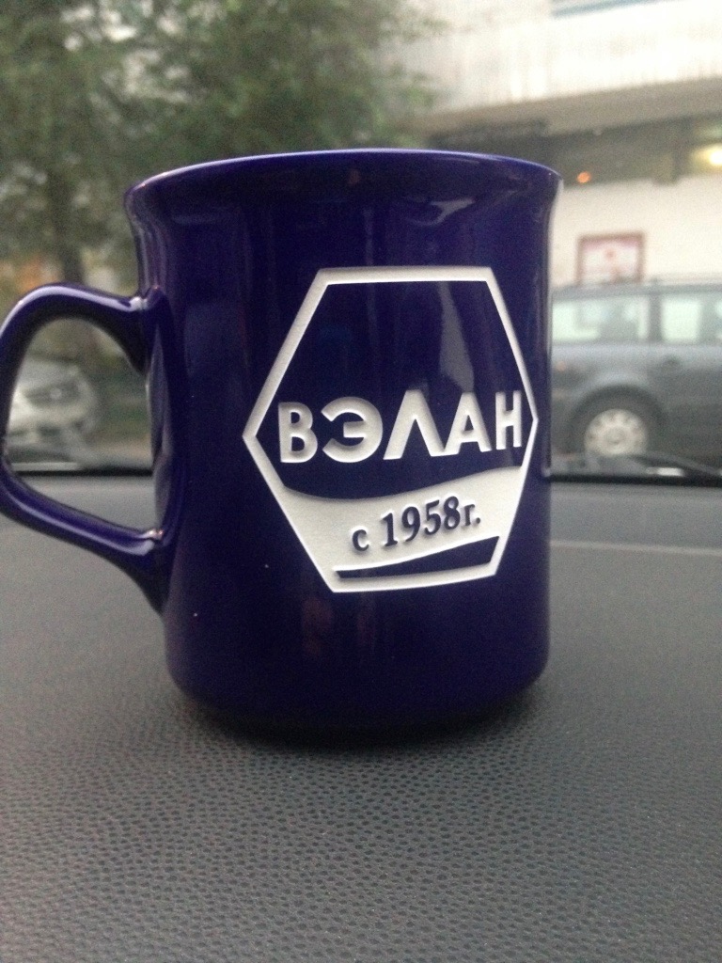
Проекты
Проект: Промо - кружки для клиентов компании «ТД «ВЭЛАН»
Клиент: Компания «ТД «ВЭЛАН», специализирующаяся на производстве взрывозащищенного электрооборудования.
Задача: Стандартная сувенирная продукция с изюминкой.
Решение: Выбрали традиционных керамические кружки. Персонализацию сделали инновационным методом гравировки, что не типично для изделий из керамики .В результате логотип получился объемный и фактурным

Slide 15
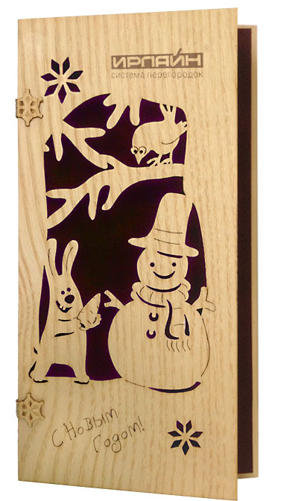
Проекты
Проект: Поздравительные новогодние открытки
Клиент: Компания «Ирлайн»,представитель торговой марки «Ирлайн» в Уральском регионе.
Задача: Поздравительная открытка как символ ценностей компании.
Решение: Выбрали натуральный шпон (натуральные эко материалы,), использовали лазерную резку без печати, тем самым показывая, что компания использует новинки в производстве и проповедует бережное отношение к природе

Slide 16
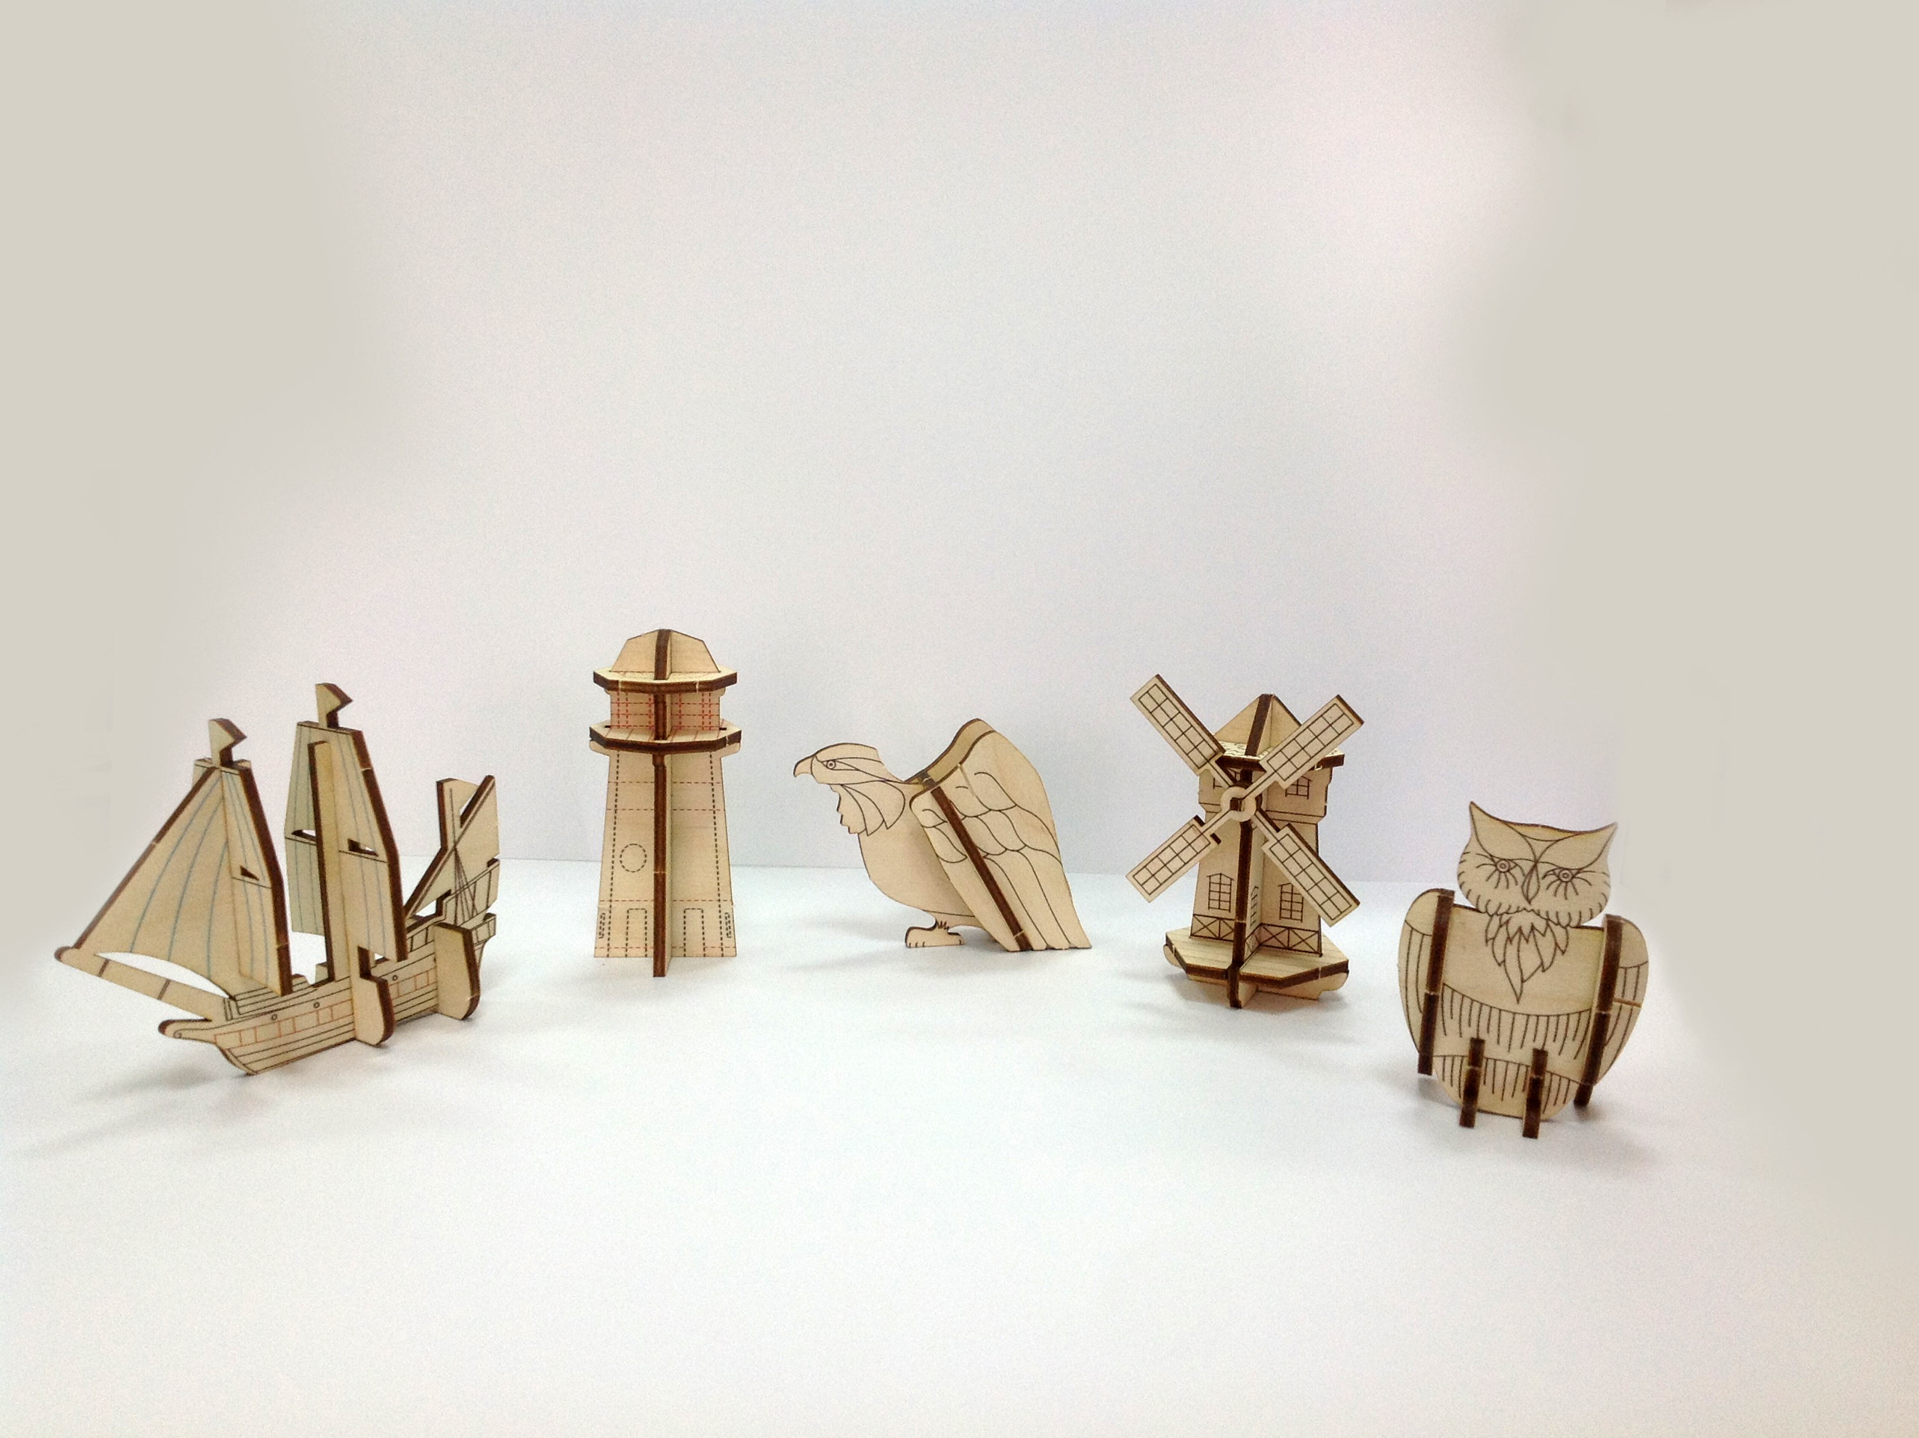
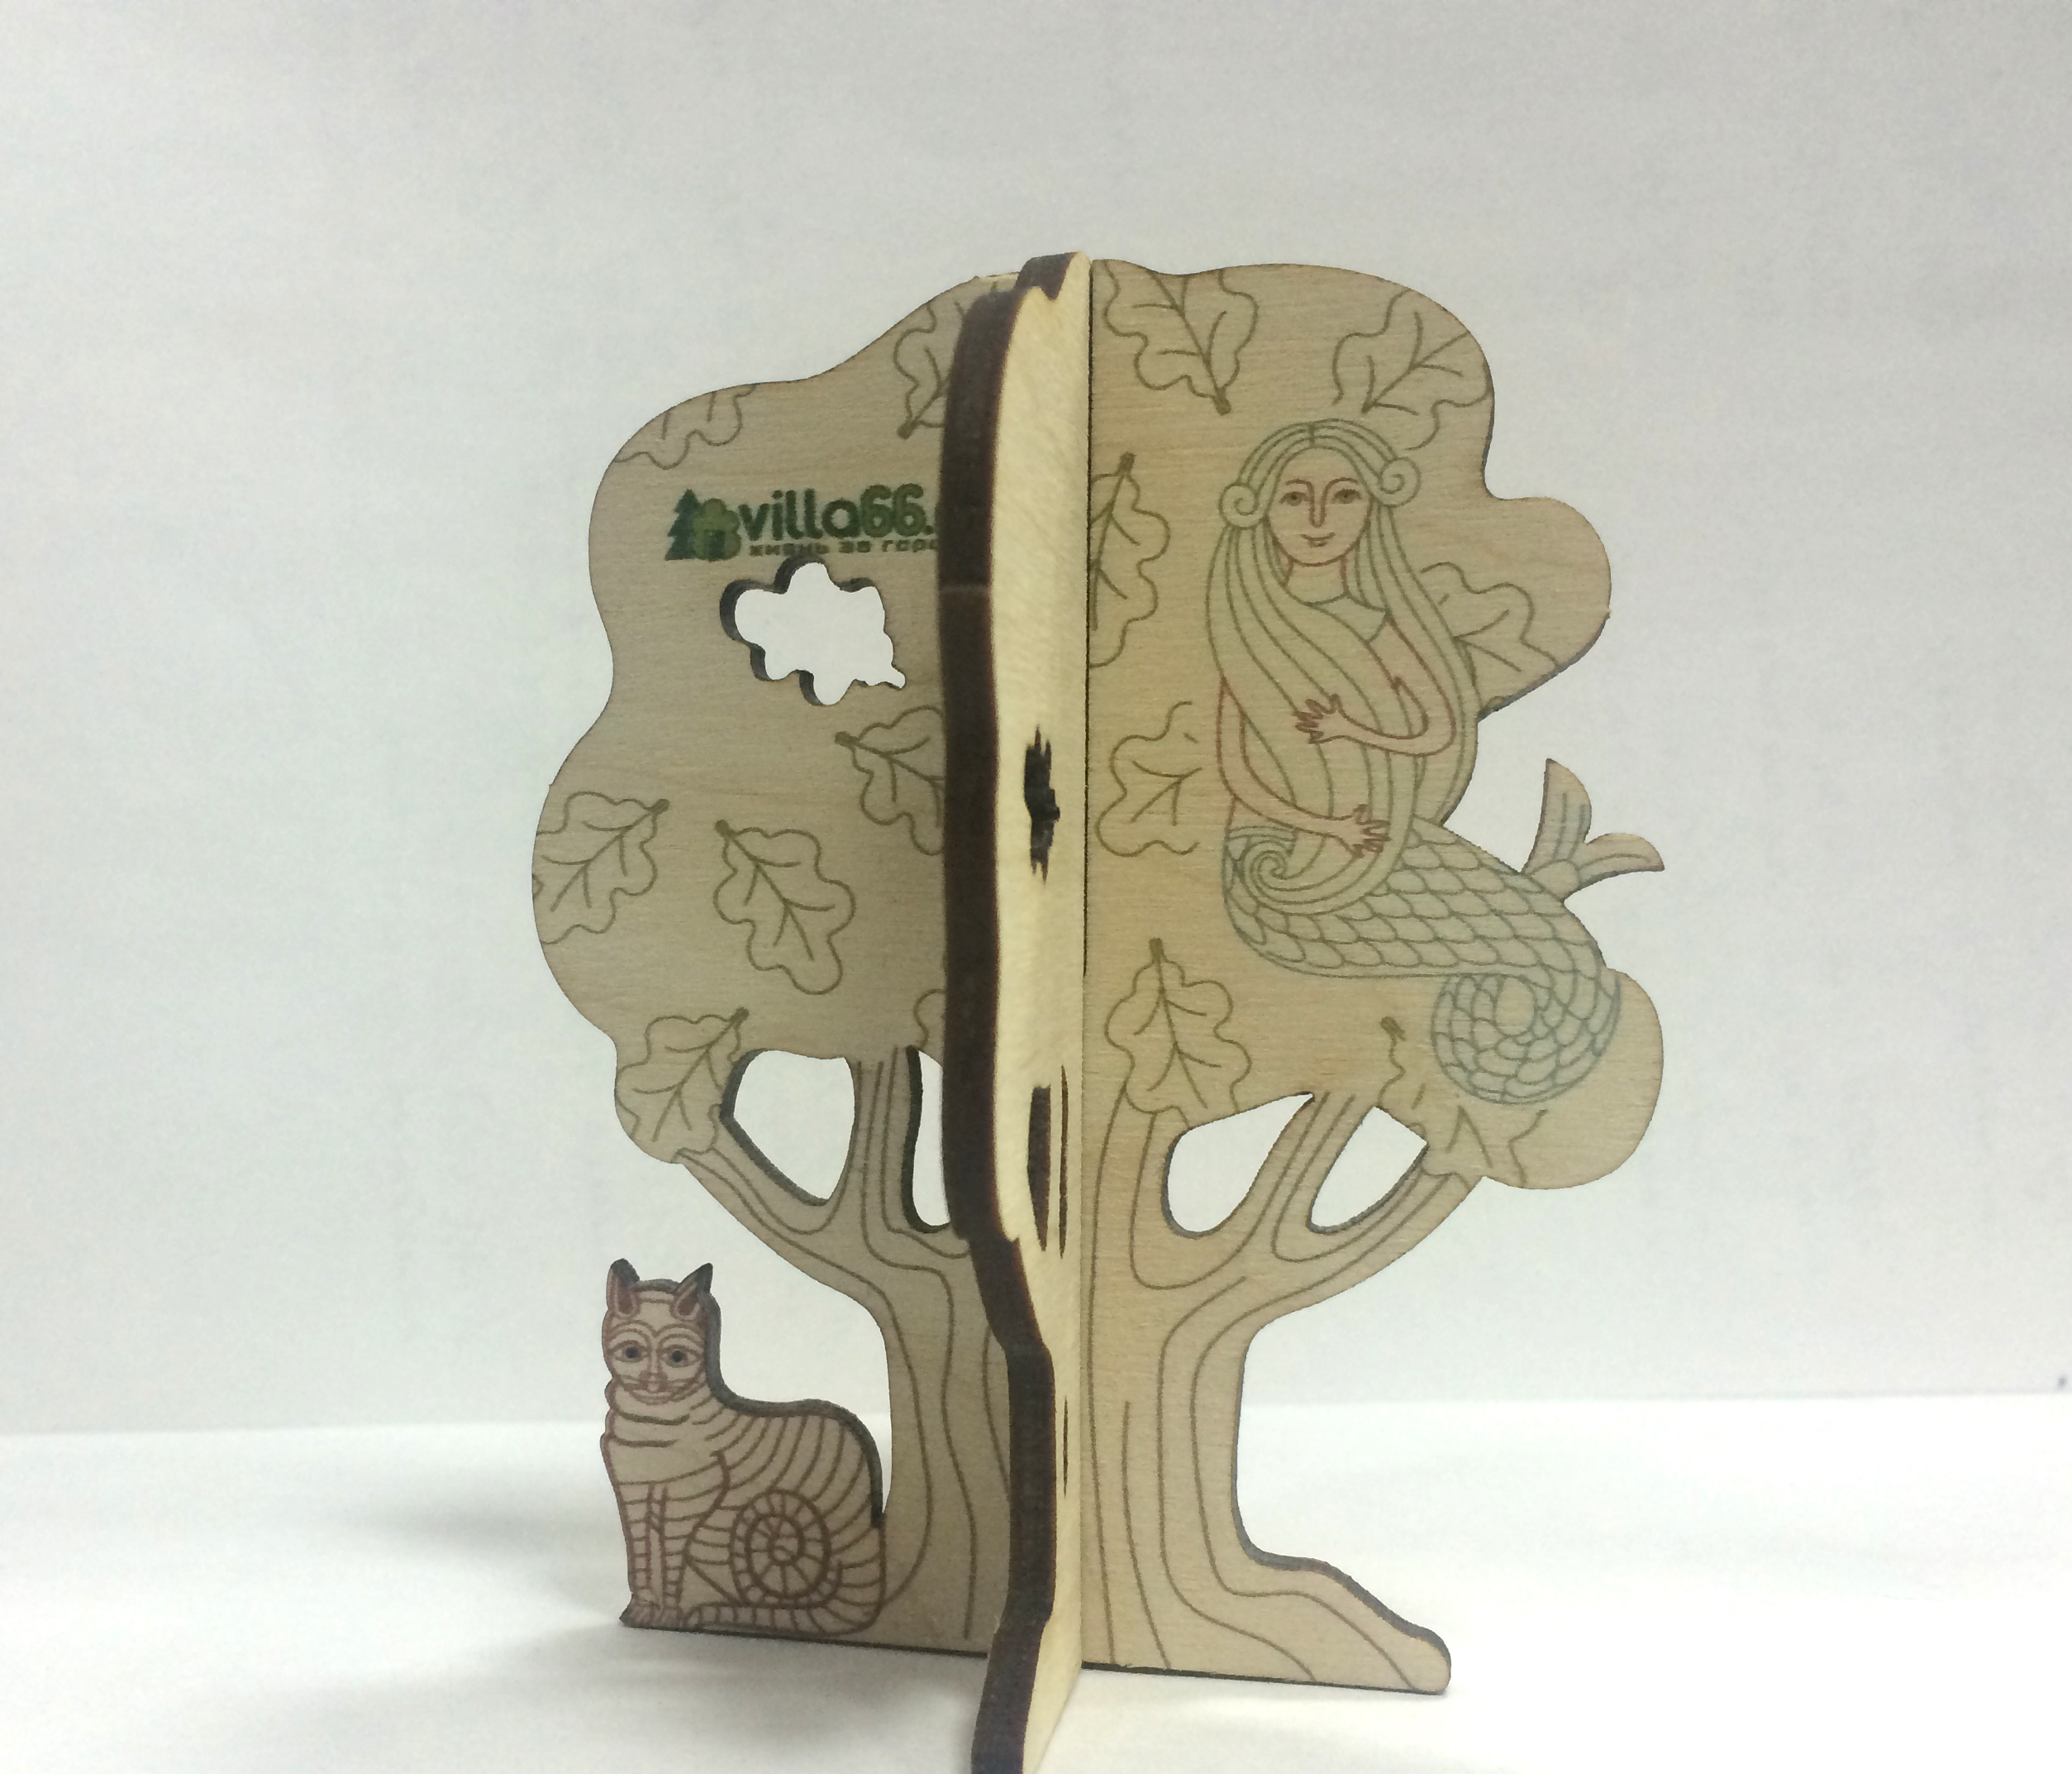
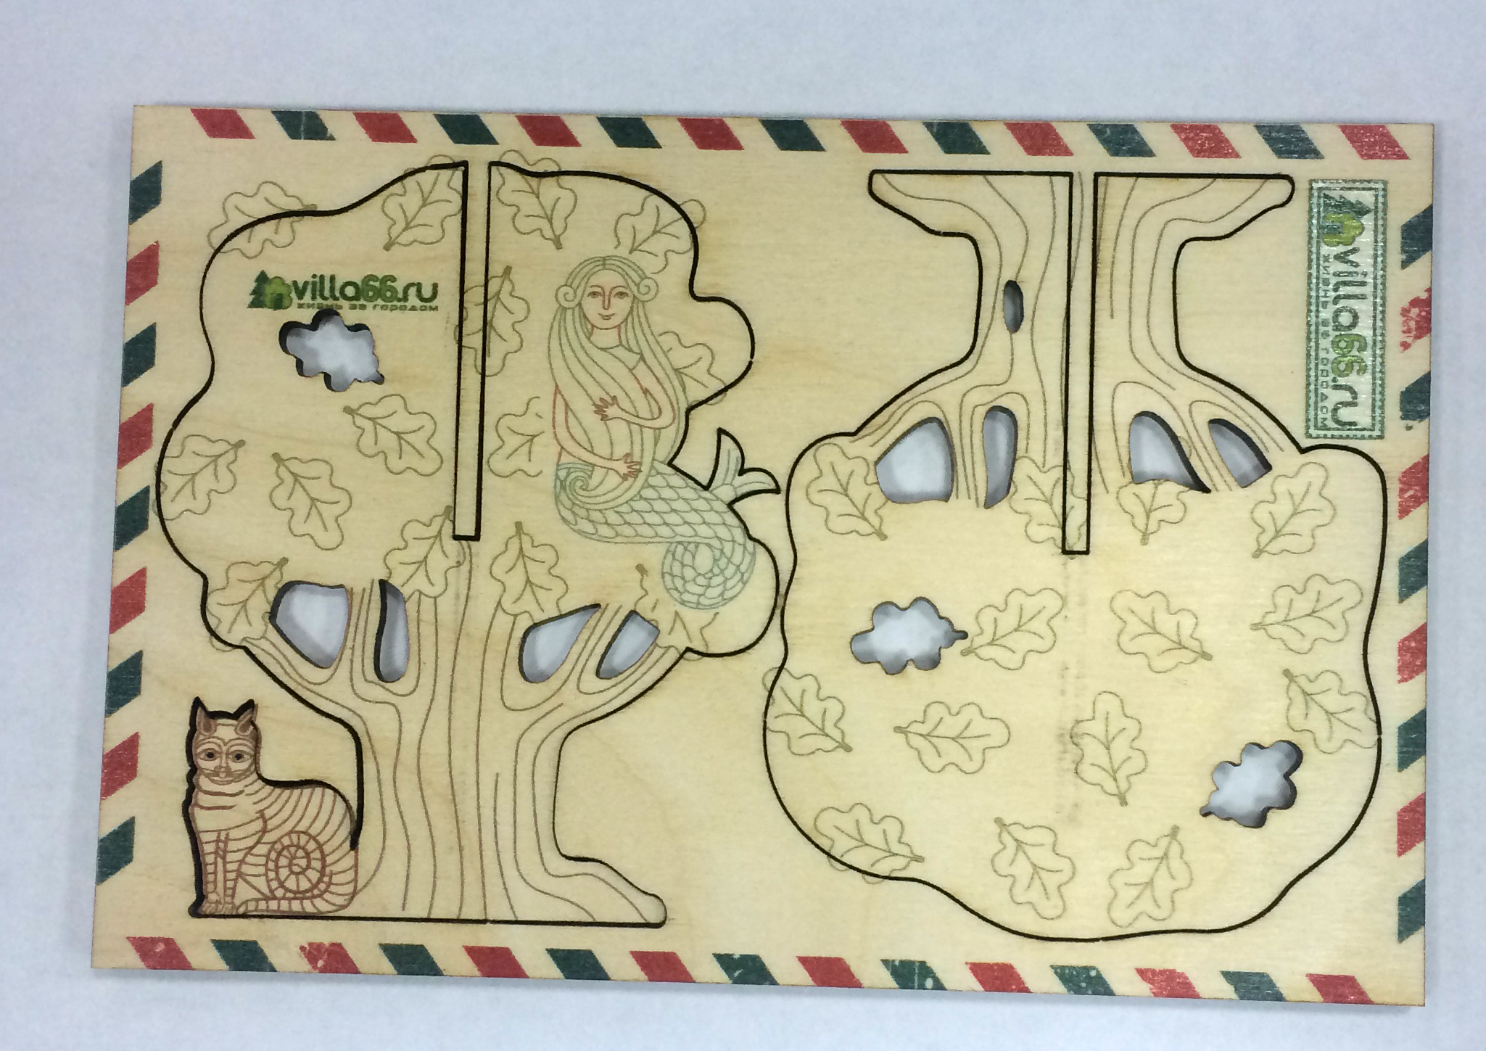
Проекты
Проект: Поздравительные новогодние открытки
Клиент: Компания VILLA66, занимается строительством загородных домов и коттеджей под ключ в Екатеринбурге и Свердловской области.
Задача: Креативные Эко- открытки ,отражающие название коттеджных поселков Компания VILLA66.
Решение: За основу взяли открытки – трасформеры из фанеры.
Конструктора разработали макеты открыток с учетом названия каждого коттеджного поселка. К открытке трасформеру прилагалась инструкция,
как собрать фигурку.

Slide 17

Шмитовский проезд, 34, стр. 7
+7 999 875-54-67
dea@prosto-kreativno.ru www.prosto-kreativno.ru

